Slide 1
Unidad 2: Scrum + IA + Agentes en Entorno Real
Integración Profesional de Agentes IA bajo Scrum
Delegación estratégica dentro del Sprint
Gobernanza técnica y validación automática
Notes:
Explicar que esta unidad cambia el enfoque individual de la Unidad 1 hacia operación en equipo bajo Scrum. Resaltar que ahora la IA es parte del flujo formal del Sprint.

Slide 2
Cambio de Paradigma en Scrum
Antes: Scrum coordinaba humanos
Ahora: Scrum coordina humanos + agentes IA
Mayor velocidad requiere mayor control
Validación automática obligatoria
Notes:
Profundizar en cómo la velocidad aumentada sin control genera deuda técnica acelerada. Dar ejemplo real de equipo que automatiza sin métricas.

Slide 3
Eventos Scrum en Entorno AI-Augmented
Sprint Planning: identificar tareas delegables
Daily: revisión técnica de generación IA
Sprint Review: validar métricas reales
Retrospective: analizar calidad de delegación
Notes:
Explicar cómo cada evento Scrum se adapta al uso de agentes. Destacar que la Daily incluye revisión técnica, no solo estatus.

Slide 4
Definition of Ready Extendida
Historia delimitada técnicamente
Restricciones explícitas
Criterios medibles
Nivel de delegación definido
Notes:
Enfatizar que sin restricciones claras, el agente generará código ambiguo. Comparar una historia mal definida vs bien definida.

Slide 5
Definition of Done Extendida
CI verde obligatorio
Coverage ≥ 70%
Lint sin errores críticos
Documentación actualizada
Supervisión IA documentada
Notes:
Recalcar que DoD ahora incluye métricas automáticas obligatorias. Sin CI verde no se considera terminado.

Slide 6
Delegación Estratégica
Delegable: utilidades, tests, refactor simple
No delegable: arquitectura crítica, seguridad
Prompt estructurado como artefacto técnico
Notes:
Dar ejemplos concretos de tareas delegables y no delegables. Explicar que el prompt se convierte en artefacto técnico revisable.

Slide 7
Métricas Clave del Sprint
Coverage por sprint
Fallos CI por iteración
Iteraciones por tarea delegada
Ratio delegación vs supervisión
Notes:
Explicar cómo medir madurez del equipo. Mostrar que demasiadas iteraciones indican mala definición inicial.

Slide 8
Riesgos de Automatización sin Control
Inflación artificial de velocidad
Deuda técnica acelerada
Dependencia excesiva del agente
Falsa productividad
Notes:
Usar caso hipotético donde velocity aumenta pero calidad baja. Conectar con importancia de gobernanza.

Slide 9
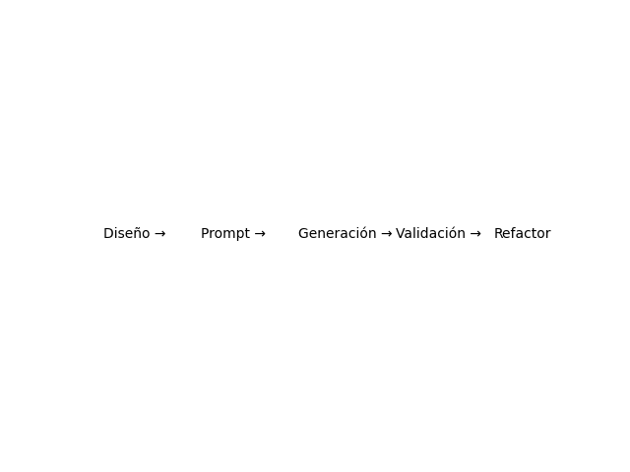
Flujo de Delegación IA en Scrum
Notes:
Explicar cada paso del flujo. Subrayar que el agente ejecuta, pero el ingeniero decide y valida.

Slide 10
Sprint Simulado – Laboratorio
Planificación del backlog
Delegación estructurada
Validación con métricas
Retrospective técnica
Notes:
Explicar que el laboratorio replica un Sprint real. Indicar que la evaluación se basa en control, no cantidad de código.

